Slide 1
PHP
Prof: Ederson da Costa

Slide 2
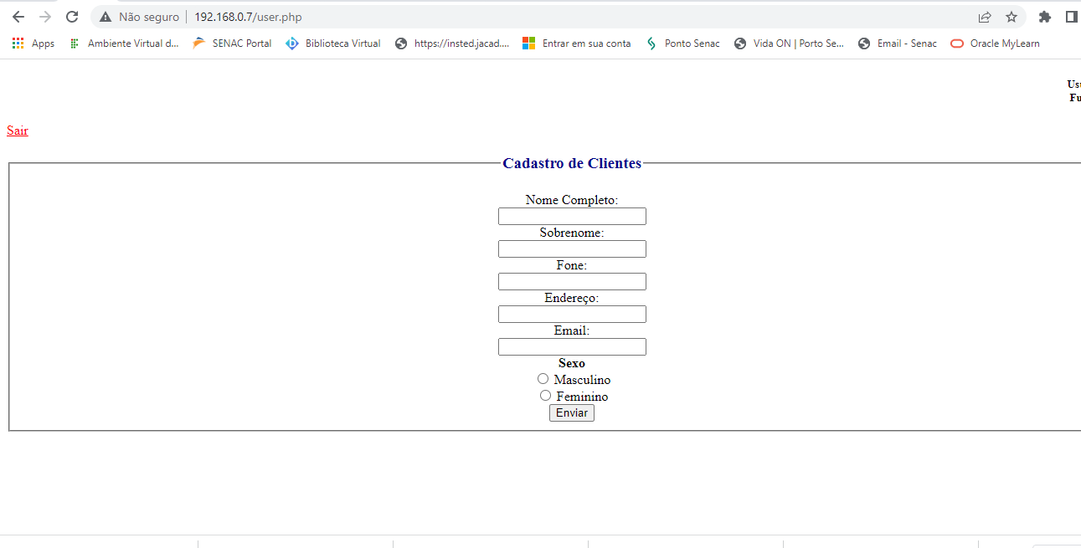

Inserindo informações no Banco de Dados – arquivo user.php
Criando a tabela de cadastro:
create table clientes (
id int auto_increment primary key,
nome varchar(30),
lastname varchar(30),
sexo varchar(20),
fone varchar(15),
address varchar (40),
email varchar(50)
);
Notes:
Parte do cliente e a parte do provedor

Slide 3

Inserindo informações no Banco de Dados – arquivo user.php
Primeiramente será necessário criar um formulário com os dados que serão inseridos no banco de dados. Daremos como exemplo os dados: Nome, Sobrenome, Fone, Endereço, Email e Sexo.
O arquivo se chamará user.php, e será redirecionado para action_user.php.
Notes:
Parte do cliente e a parte do provedor

Slide 4


Inserindo informações no Banco de Dados - arquivo user.php
Dentro do arquivo user.php será criada a verificação se o usuário está logado:
<?php
session_start();
include("verificacao.php");
?>
Notes:
Parte do cliente e a parte do provedor

Slide 5

Inserindo informações no Banco de Dados - arquivo user.php
Adicionalmente pode-se criar um echo para imprimir o ´nome do usuário que está logado e sua função, e um botão html para redirecionar para o arquivo logout e destruir a sessão:
<h5><?php
echo “nome = ".$_SESSION['nome']."<br>";
echo “setor = ".$_SESSION[‘setor']."<br>";
?></h5>
<a href="logout.php">Sair</a><br/>
Criar o formulário e apontar dentro do form o action para action_user.php.
Notes:
Parte do cliente e a parte do provedor

Slide 6

Inserindo informações no Banco de Dados - arquivo user.php
<form method="POST" action="action_user.php">
Nome <input type="text" name="first_name" id="fn">
Sobrenome <input type="text" name="last_name" id="ln">
Fone <input type="text" name="fone" id="fone">
Endereço <input type="text" name="address" id="add">
Email <input type="text" name="email" id="email">
sexo <input type="text" name="sexo" id="sexo">
<input type="submit" name="sub" id="">
</form>
Notes:
Parte do cliente e a parte do provedor

Slide 7

Inserindo informações no Banco de Dados - arquivo action_user.php
Agora será criado o arquivo action_user.php que fará a comunicação com o banco para inserir os dados.
Será incluido o arquivo connect.php e iniciado a sessão:
<?php
include("connect.php");
session_start();
Notes:
Parte do cliente e a parte do provedor

Slide 8

Inserindo informações no Banco de Dados - arquivo action_user.php
Agora serão criadas as variáveis que receberão do formulário do user.php as informações que serão inseridas no BD:
$first_name = mysqli_real_escape_string($con, $_POST["first_name"]);
$last_name = mysqli_real_escape_string($con, $_POST["last_name"]);
$fone = mysqli_real_escape_string($con, $_POST["fone"]);
$address = mysqli_real_escape_string($con, $_POST["address"]);
$email = mysqli_real_escape_string($con, $_POST["email"]);
$sexo = mysqli_real_escape_string($con, $_POST["sexo"]);
Notes:
Parte do cliente e a parte do provedor

Slide 9
Inserindo informações no Banco de Dados - arquivo action_user.php
Agora será criada a query que fará a execução no BD:
$query_insert = "insert into clientes values (null, '{$first_name}','{$last_name}','{$sexo}','{$fone}','{$address}','{$email}');";
É criada uma query com o insert, constando a sintaxe do Mysql bem como seus valores, o primeiro campo é o id que é auto_increment e será nulo, e os demais são recebidos pelo formulário.
Notes:
Parte do cliente e a parte do provedor

Slide 10

Inserindo informações no Banco de Dados - arquivo action_user.php
É preciso receber o resultado da função mysql_query, será criada uma variável chamada resul_insert.
$result_insert= mysqli_query($con, $query_insert);
O mysqli_query recebe como parâmetro: a função query ao banco, bem como a conexão.
Notes:
Parte do cliente e a parte do provedor

Slide 11

Inserindo informações no Banco de Dados - arquivo action_user.php
Agora é preciso testar se a inserção foi efetuada com sucesso, caso haja erro, o result_insert estará vazio, assim faremos um teste condicional:
if ($result_insert == ‘ '){
echo "<script language:'javascript'> window.alert('Não foi possível efetuar o cadastro'); window.location.href='user.php';</script>";
}
Foi adicionado um alerta em javascript para informar caso esteja vazio retornar erro, e um redirecionamento para a pasta user.php
Notes:
Parte do cliente e a parte do provedor

Slide 12
Inserindo informações no Banco de Dados - arquivo action_user.php
Complementando o if, o else trará como retorno caso haja resposta, significa que foi inserido os dados com sucesso, da mesma forma que o if, terá um alerta do javascript.
else
{
echo "<script language:'javascript'> window.alert('Cadastro efetuado com sucesso'); window.location.href='user.php';</script>";
exit();
}
?>
Notes:
Parte do cliente e a parte do provedor

Slide 13
THANKS!
Alguma pergunta?
edersondacosta@hotmail.com

